Slide 1
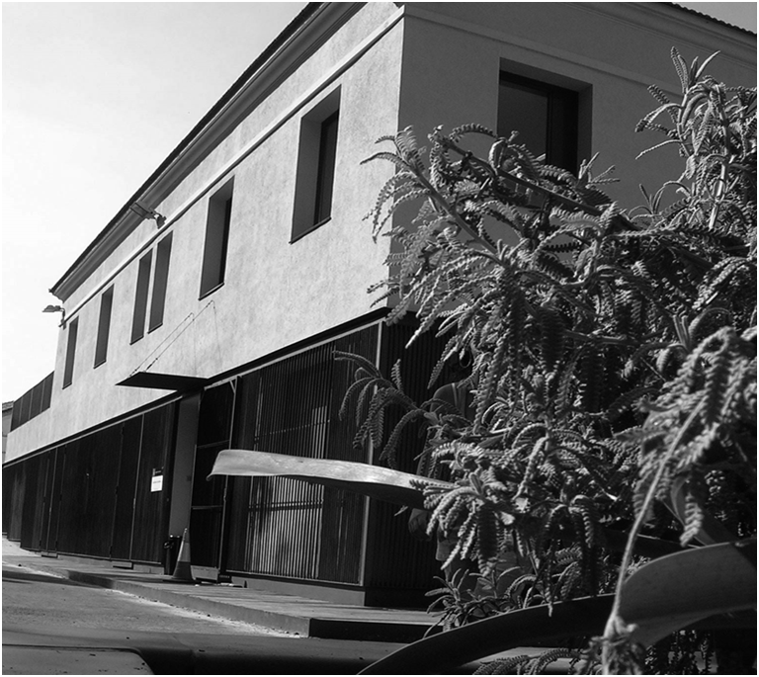
CASAL DE BARRI LA COSA NOSTRA
Presentació Projecte Octubre 2020

Slide 2
creació Projecte
LA COSA NOSTRA, proposa un nexe comú: la integració i participació de tothom, independentment de la seva condició.
L’entitat
Les particularitats pròpies de cada una de les entitats de l’associació fan d’aquesta, un projecte, una realitat segurament única en l’àmbit de la ciutat de Barcelona.
LA COSA NOSTRA és la unió d’aquestes particularitats, les reivindicacions, les ganes de millorar l’entorn que ens envolta són assumides per aquesta nova entitat de segon grau.
En aquest sentit, Ass. Sc. LA COSA NOSTRA s’ha configurat com una entitat de segon grau. Això vol dir que es perfila com a una entitat integrada per les altres entitats que formen el teixit associatiu del barri. :
Les entitats que conformen LA COSA NOSTRA són
AV de Can Peguera
Unitat Recursos Comunitaris Dr. Pi i Molist
AFEM (Associació de Familiars de Malalts Mentals)
Penya Blaugrana Can Peguera
Ass. Sociocultural Matissos
Associació Juvenil Tronada
Ass. Ballet Folklòric Renacer Boliviano
Grup de Dones la Cosa nostra
Representants de grups informals com gent gran

Slide 3
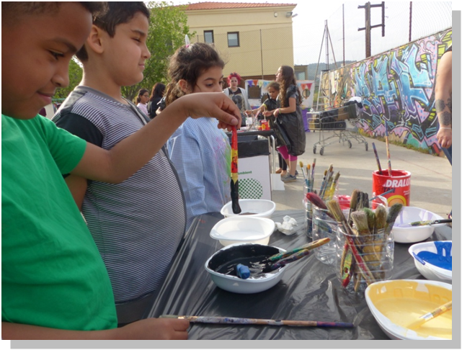
Destinataris
El casal de barri neix amb la finalitat de ser un espai pensat per a que hi puguin participar tots els veïns i veïnes sigui quina sigui la seva edat, condició, religió, etc.. sent la integració/inclusió l'eix transversal de la vida del casal de barri. Treballem diàriament amb col·lectius tan específics com:
Salut Mental.
Joves
Infància en situació de risc social
Gent Gran
Persones immigrades
Diversitat funcional
Dones
Fet que enriqueix la nostra realitat, però alhora fa que sigui molt important la bona coordinació entre els diferents serveis, entitats, professionals, etc...donada la realitat tant diversa vers identitat, capacitats i ritmes.

Slide 4
objectius
1-. Esdevenir un espai de relació i convivència comunitària, apostant per a l’educació integral de les persones.
Esdevenir punt de trobada, informació, contacte i interrelació per a les persones i entitats del barri.
Oferir un espai de relació des del qual participar, sumant en el disseny i realització d’activitats comunitàries al Casal i al barri.
Afavorir un model d’intervenció socioeducativa que entengui l’actuació de forma global, oberta i flexible, i adaptat a les realitats canviants.
Dinamitzar un espai d’informació sobre els diferents recursos, entitats, serveis i projectes del territori.

Slide 5
2. Esdevenir un espai de proximitat amb vocació de servei públic, des del qual canalitzar la participació comunitària.
Acompanyar la participació comunitària, sumant a la dinamització de les activitats al territori.
Facilitar la participació, tant personal com grupals, en projectes, associacions i iniciatives.
Donar suport a les entitats, col·lectius i persones interessades en desenvolupar projectes de dinamització sociocultural.
Generar espais de treball i creació col·lectiva des dels qual promoure iniciatives i activitats pel barri.
Participar en els diferents espais de coordinació del Districte.

Slide 6
3. Treballar el grup com a element socialitzador i integrador, incidint en el potencial educatiu de la comunitat i fomentant les relacions horitzontals.
Oferir activitats i projectes socioeducatius i culturals on s’entengui el grup com a element educatiu.
Promoure accions socioeducatives que apostin per la cohesió social i la inclusió de tots els col·lectius.
Crear canals de comunicació i relació horitzontals, tot afavorint les relacions de convivència i cohesió entre tots els col·lectius.
Establir ponts de relació entre les diferents entitats i persones que formen part del projecte del Casal.

Slide 7
ideari
El Casal de Barri la cosa nostra es un espai on …
Participació activa i inclusiva :Aspirem a que les participants siguin les protagonistes als espais de participació.
Democràcia activa: Vetllem per a l’existència de comissions de participació activa i real.
Autoorganització i autogestió: Entre l’equip tècnic i la comunitat. Planifiquem, organitzem i avaluem juntes el camí a seguir.
Feminisme: Ens definim com a un casal feminista que lluita per a la igualtat d’oportunitats per a tothom.
Sexualitats lliures : No es tolerarà cap actitud LGTBIQ+fóbica, i treballarem per reconèixer qualsevol tipus de diversitat sexual i identitat de gènere.
Fem comunitat :“Volem un món on hi càpiguen tots els mons”, mitjançant la bona acollida a la comunitat, cuidant els vincles entre les persones.
Diversitat cultural i popular: Promovem el coneixement de la riquesa cultural, mitjançant l’adaptació d’activitats a la diversitat cultural existent.
Antifeixisme i antiracisme: fomentant el respecte entre totes les persones.
Educació i transformació: Acceptar totes les realitats presents, i acompanyar les persones participants en el seu procés de transformació personal i social, mitjançant l’educació.

Slide 8
Organització i metodología
Filosofia de la metodologia
La Cosa Nostra és un projecte pensat i gestionat per les entitats i les persones que la conformen.
La idea de base és la participació ciutadana i en la importància del voluntariat. De fet, l’aportació voluntària ha de ser present en totes les comissions, activitats i espais de La Cosa Nostra.
Gestió
La Cosa Nostra és regeix pels Estatuts, aprovats el 2003 i renovats al 2014.
La Gestió de La Cosa Nostra s’estructura a partir de comissions de treball i la Junta Directiva.
Junta directiva
Els membres de la Junta són escollits en l’Assemblea de socis.
Hi ha representants de totes les entitats, col·lectius i persones i on els acords es prenen de forma col·legiada.
Les Comissions de treball
La Comissió de dinamització o activitats.
Assemblea d’ usuàries
La Comissió tècnica

Slide 9
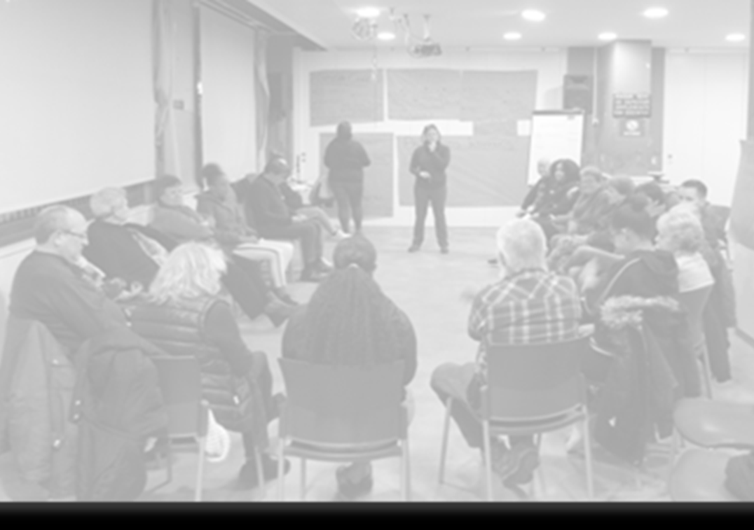
Les Comissions de treball són les següents:
La Comissió de dinamització o activitats: formada per membres de les diferents entitats o per usuaris dels diferents col·lectius. Com a mínim un dels seus membres també ho és de la Junta Directiva.
Assemblea de usuaries: formada per 1 0 2 membres representatius de cada grup o col·lectiu d'usuaris de l'equipament. Aquesta assemblea es reuneix 1 cop a l'any, encara que poden haver reunions extraordinàries.
La Comissió tècnica: formada pel tresorer, el secretari i membre de les diferents entitats. Es reuneixen de forma mensual i té les següents funcions:
Gestió i economia.
Elaboració i seguiment pressupostos.
Contractació personal i subcontractació serveis.
Assemblea de Socis
Junta Directiva
Comissió Tècnica
Comissió d’activitats
Asamblea d'usuàries

Slide 10
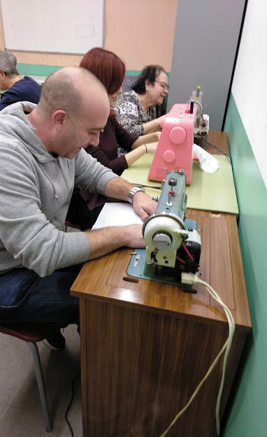
Serveis i continguts
Punt de trobada
Servei de Informació
Tallers D’interès social: amb un cost de 14,63 € per 9 sessions
D’iniciació cultural: amb un cost de 21 € per 9 sessions.
voluntaris: mateixa durada són gratuïts.
Exposicions: Dins d'aquest servei fem 4 exposicions anuals de diferents formats:
Petit format :Atenen les demandes de les pròpies entitats del barri, ajuda la difusió dels tallers i augmenta el sentiment de pertinença
Exposicions externes: Demandes que arriben de altres font, ja siguin personals o de altres entitats tan de zona com de ciutat
Cessió d’espais i material: no utilitzem l’intercanvi econòmic, sinó un trueque o contraprestació de manera que sumi quelcom al projecte.
Suport Teixit Associatiu

Slide 11
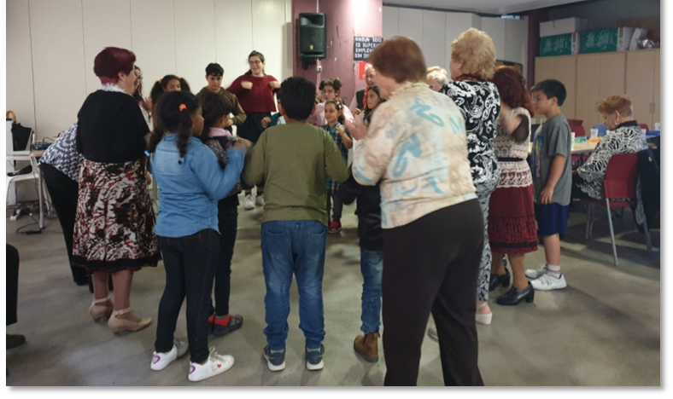
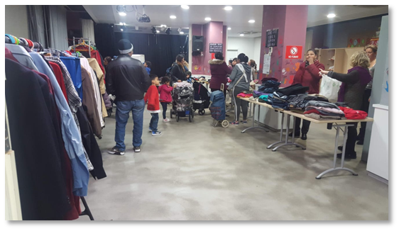
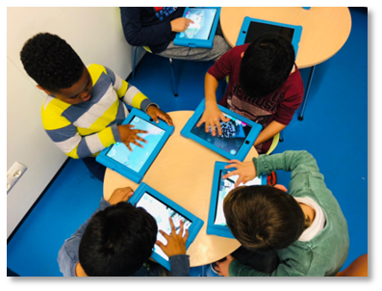
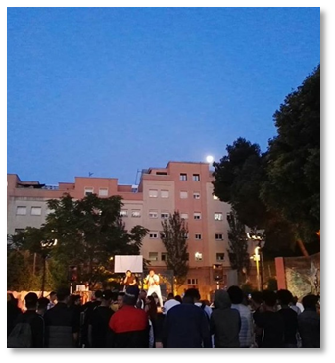
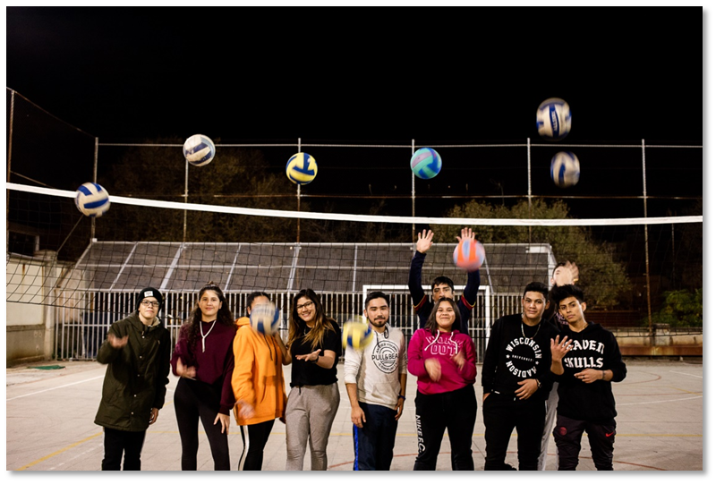
Projectes interns
Compartim
Ciberaula
Grup lectura
Casalet del Casal
L’Armari
Projecte joves
Grup de Noies
Voluntariat
ETC, Espectacles , teatre i cinema
Esports

Slide 12
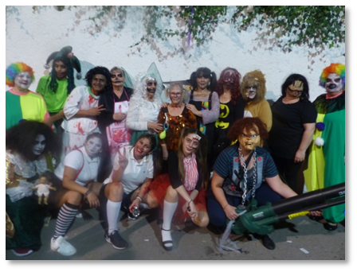
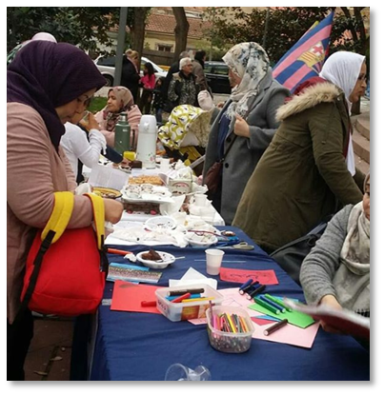
Programació d’activitats
Aquestes activitats es caracteritzen per contribuir i potenciar la dinamització i la participació social, promovent la varietat de festes tradicionals però també engegant noves tradicions dintre de la diversitat cultural que caracteritza el Casal. En aquest sentit es dona cabuda a nous projectes i moviments més minoritaris.
Serveixi com exemple:
Carnestoltes
Dia de la truita i enterrament de la sardina
Setmana de la dona treballadora
Setmana Cultural
Festa Major de Can Peguera
Festa de les voluntàries
Juliol Jove
Festa Fi de Curs
Aniversari del casal
Castanyada i Nit d'ànimes
Setmana Contra violència de gènere
Nadal al Casal

Slide 13
Horari recursos
Els recursos de l’entitat per gestionar l’equipament vindran donats per la subvenció que puguin rebre de les Administracions Públiques competents. El cost total del Servei ha de cobrir tant les activitats del Casal. com el cost de contractar el personal .Les condicions laborals i salarials d’aquestes persones han ser dignes i de qualitat.
Com a personal contractat el casal disposarà de tres educadors que; dinamitzen, gestionen, tenen cura de l'equipament, fan tasques administratives, etc...i per un altre banda ha d'haver dues tècniques mes que s’encarreguin de dinamitzar la ciberaula.
Voluntariat La filosofia del Casal es treballa a partir del voluntariat, com una eina que genera ciutadans actius alhora que promou la seva integració, ja que treballa a partir de les seves potencialitats s’entén a les persones com a subjectes únics amb el seu perfil necessitats i interessos propis.
Serà la Junta Gestora l’encarregada de gestionar els recursos econòmics.
De dl a dv: de 16.30 a 21.30h.
Dm i Dv: de 10.00 a 13.00h.
Ds: segons activitats que així ho requereixin.

Slide 14
Ingresos i despeses
DESCRIPCION |  | DESPESES | INGRESSOS
Material infraestructura |  | 921,89
Material per la ciberaula |  | 145,65
Material carnestoltes |  | 363,00
Material Carnaval |  | 513,10
Material activitats |  | 1.927,81
Material activitats dones |  | 115,46
Material esports |  | 596,14
Material Setmana Cultural |  | 365,63
Material Aniversari |  | 157,66
Material Casal |  | 1.845,34
Material tallers |  | 245,18
Talleristes |  | 4.050,69
Animadors actividades |  | 776,46
Mant local e instal |  | 286,32
Manteniment material |  | 17,90
Assesoria Fiscal , laboral, auditoria |  | 6.471,12
Assegurances |  | 748,59
Prevenció riscos laborals |  | 686,07
Serv. bancaris |  | 250,51
altres serveis |  | 300,00
Material oficina |  | 1.180,99
Desp desplaçaments |  | 40,80
Esports |  | 116,32
Activitats culturals |  | 30,00
Comunicacions |  | 3,04
Altres tributs |  | 256,39
Tasas oficials |  | 109,20
Sous i salaris |  | 89.951,10
Seguridad Social a carrec de la empresa |  | 36.845,86
Quotas tallers i activitats |  |  | 3.212,21
Subvenció Ajuntament |  |  | 142.156,00
 |  | 149.318,22 | 145.368,21
2019

